Slide 1




防止复吸毒品 共建美好未来
贵州省女子强制隔离戒毒所
汇报人：吉婷

Slide 2
目录
一、认识新型毒品
Contents
二、毒品带来的危害
三、防止复吸

Slide 3
第一部分
认识新型毒品

Slide 4
认识新型毒品
新
新型毒品，也称为合成毒品，是指主要由人工化学合成的致幻剂、兴奋剂类毒品。这类毒品直接作用于人的中枢神经系统，可以使人兴奋或抑制，连续使用后会产生依赖性。根据国际禁毒公约和中国的法律法规，合成毒品被列为管制精神药品。
型
毒
品

Slide 5
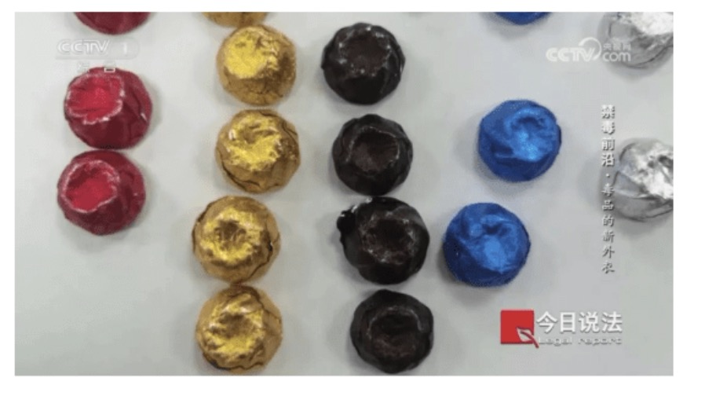
认识新型毒品
“巧克力”
这种毒品“巧克力”的主要成分是“苯丙胺”。苯丙胺类毒品主要是指苯丙胺类的兴奋剂，冰毒、麻古、摇头丸等都是属于苯丙胺类毒品。
苯丙胺类兴奋剂等合成毒品具有强烈的中枢神经兴奋作用，会对大脑神经细胞产生直接、不可逆的损害，导致急慢性精神障碍;这类毒品还会对心血管产生兴奋作用，导致急性心肌缺血和心率失常，严重的可产生惊厥、脑出血和猝死。

Slide 6
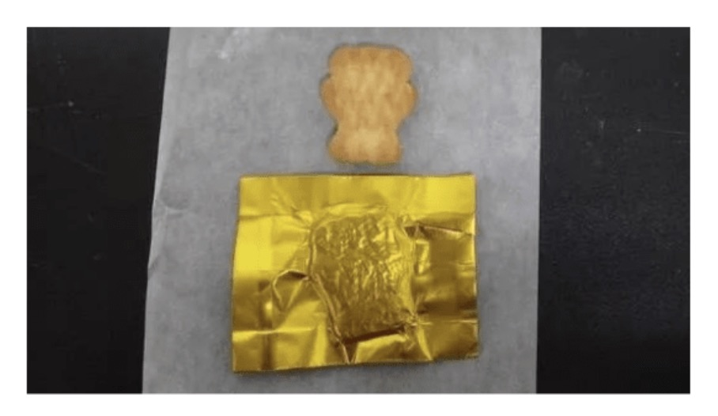
认识新型毒品
“饼干”
一些犯罪分子将毒品混在烘焙原料中制成了可爱的曲奇饼干模样，以躲避公安机关的盘查，方便运输、售卖，让人防不胜防。
从外表上看，这种价值高昂的饼干与普通饼干无异，打开包装会有异味，饼干里面夹杂着绿色物质，掺入了四氢大麻酚或合成大麻素类新精神活性物质，产生的致幻作用可严重影响判断能力，长期使用可能导致精神障碍，大量误食易导致急性中毒甚至危及生命。

Slide 7
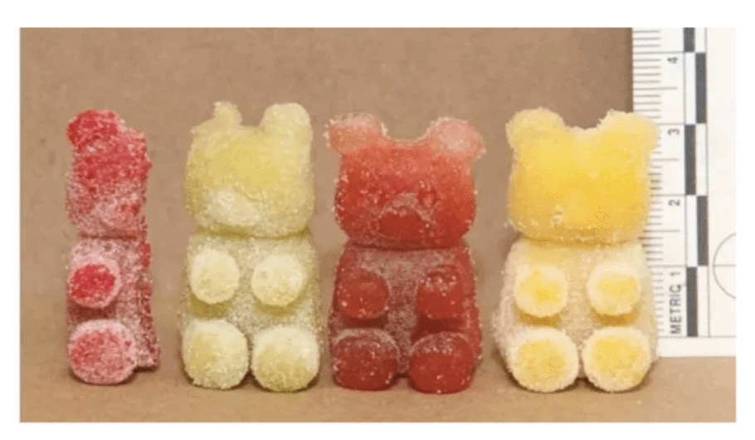
认识新型毒品
“软糖”
这个看起来很可爱的糖果中含有THC(四氢大麻酚)，四氢大麻酚(THC)是毒品大麻的主要活性成分，被列入我国规定管制的第一类精神药品。
它们的外型以及颜色和一般小熊软糖无异，一部分小熊软糖是以胶袋包装，和普通糖果是一样的。食用后会出现脚步蹒跚、口齿不清、肌肉过度活跃及恶心等异常症状，大剂量使用可造成幻觉、妄想、精神失常。

Slide 8

第二部分
毒品带来的危害

Slide 9

精神依赖性
毒品进入人体后作用于人的神经系统，使吸毒者出现一种渴求用药的强烈欲望，驱使吸毒者不顾一切地寻求和使用毒品。一旦出现精神依赖后，即使经过脱毒治疗，在急性期戒断反应基本控制后，要完全康复原有生理机能往往需要数月甚至数年的时间。更严重的是，对毒品的依赖性难以消除。这是许多吸毒者在一而在、再而三复吸毒的原因，也是世界医、药学界尚待解决的课题。

Slide 10
毒品危害人体的机理
中国流行最广、危害最严重的毒品是海洛因，海洛因属于阿片灯药物。在正常人的脑内和体内一些器官，存在着内源性阿片肽和阿片受体。在正常情况下，内源性阿片肽作用于阿片受体，调节着人的情绪和行为。人在吸食海洛因后，抑制了内源性阿片肽的生成，逐渐形成在海洛因作用下的平衡状态，一旦停用就会出现不安、焦虑、忽冷忽热、起鸡皮疙瘩、流泪、流涕、出汗、恶心、呕吐、腹痛、腹泻等。这种戒断反应的痛苦，反过来又促使吸毒者为避免这种痛苦而千方百计地维持吸毒状态。冰毒和摇头丸在药理作用上属中枢兴奋药，毁坏人的神经中枢。

Slide 11
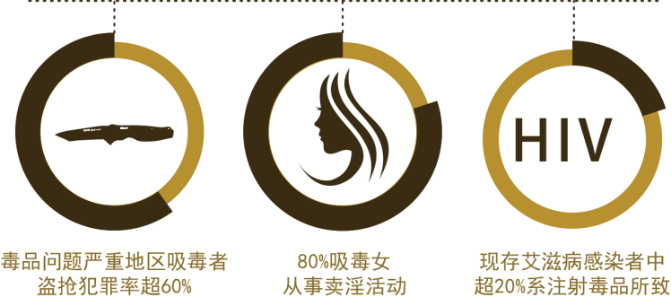
助长传染病
现存艾滋病感染者中
超20%系注射毒品所致80%吸毒女
从事卖淫活动毒品问题严重地区吸毒者
盗抢犯罪率超60%HIV
吸毒不仅损害本人健康，还会造成乙型肝炎、丙型肝炎、性病的传播等公共卫生问题，其中最严重的是艾滋病的感染和传播。原因是静脉注射毒品者共用不洁注射器造成艾滋病感染率极高，特别是吸毒妇女，更是传播和感染艾滋病的高危人群，这是由于吸毒者本身可以造成艾滋病病毒的感染，此外，吸毒妇女为了获得购买毒品的金钱，不得不沦为卖淫女，而成为各种性病和感染传播的高危人群和重要感染源。

Slide 12

危害家庭
现存艾滋病感染者中
超20%系注射毒品所致80%吸毒女
从事卖淫活动毒品问题严重地区吸毒者
盗抢犯罪率超60%HIV
吸毒导致大量的家庭悲剧，一旦家庭中出现一个吸毒者，就意味着贫困和矛盾围绕着这个家庭，最后的结局往往是倾家荡产，妻离子散，家破人亡。首先，吸毒耗费 大量钱财，到了一定程度必然要靠变卖家中财产换取毒品，致使家徒四壁。一些丧尽天良者甚至卖儿卖女，逼妻卖淫；其次，吸毒会导致婚姻死亡，家庭破裂。因为 一个人一旦染上毒瘾，就会失去义务或责任观念，做丈夫的不能尽丈夫的职责，做妻子的不能尽妻子的义务，最终必然导致离婚。再次，吸毒危及下一代。怀孕妇女 吸毒将严重影响胎儿的正常发育，有的致使新生儿先天畸形或染上毒瘾。

Slide 13
危害社会
（1）对家庭的危害：家庭中一旦出现了吸毒者，家便不成其为家了。吸毒者在自我毁灭的同时，也破害自己的家庭，使家庭陷入经济破产、亲属离散、甚至家破人亡的困难境地。
（2）对社会生产力的巨大破坏：吸毒首先导致身体疾病，影响生产，其次是造成社会财富的巨大损失和浪费，同时毒品活动还造成环境恶化，缩小了人类的生存空间。
（3）毒品活动扰乱社会治安：毒品活动加剧诱发了各种违法犯罪活动，扰乱了社会治安，给社会安定带来巨大威胁。无论用什么方式吸毒，对人体的身体都会造成极大的损害。

Slide 14
第三部分
防止复吸

Slide 15

防止复吸
一、切断与毒品的联系
• 彻底远离毒品圈子：断绝与毒品相关的所有社交联系，包括毒友、曾经的买毒渠道等。避免参加任何可能涉及毒品的聚会或活动，以降低复吸的风险。
• 改变居住和工作环境：如果条件允许，考虑搬离与毒品有关联的居住地，并寻找一个无毒、健康的生活环境。同时，避免在曾经使用过毒品的地方逗留，以减少触景生情的机会。

Slide 16
防止复吸
二、建立健康的生活习惯
• 保持规律的作息时间：每天按时起床、睡觉，确保充足的睡眠时间。规律的作息有助于调整身体状态，提高抵抗力，减少因疲劳或失眠而诱发的复吸欲望。
• 注重饮食营养：保持均衡的饮食，摄入足够的蛋白质、维生素和矿物质等营养物质。健康的饮食习惯有助于维持身体健康，减少因身体状况不佳而诱发的复吸欲望。
• 适度运动锻炼：根据自己的身体状况和兴趣选择合适的运动方式，如散步、慢跑、瑜伽等。运动有助于释放压力、提高身体素质，同时也有助于改善心情，减少负面情绪对复吸的影响。

Slide 17
防止复吸
三、接受心理干预和治疗
• 寻求专业心理咨询：定期接受心理咨询师的指导，学习应对压力、挫折和诱惑的方法。心理咨询师可以帮助戒毒人员识别并处理潜在的复吸诱因，增强自我控制能力。
• 进行情绪管理训练：学会识别和管理自己的情绪，避免情绪波动成为复吸的诱因。可以通过冥想、深呼吸、放松训练等方式来平复情绪，保持冷静和理智。

Slide 18
防止复吸
四、重建社交关系
• 积极融入社会：参与健康向上的社交活动，如志愿者活动、兴趣小组等。这些活动有助于戒毒人员建立正面的社交圈子，增强社会归属感，从而减少复吸的可能性。
• 寻求家庭支持：与家人保持良好的沟通和关系，向他们坦诚自己的戒毒经历和需求。家人的理解和支持对于戒毒人员来说至关重要，他们可以提供情感上的慰藉和实际上的帮助，共同抵制毒品的诱惑。

Slide 19
防止复吸
五、增强法律意识与自我保护
• 了解毒品相关法律法规：熟悉毒品相关的法律法规，了解自己的权利和义务。这有助于戒毒人员在面对诱惑时保持清醒的头脑，避免因一时冲动而触犯法律。
• 学会自我保护：在遇到可能涉及毒品的情况时，学会保护自己不受伤害。可以寻求专业机构或人员的帮助，如向警方举报、向戒毒中心求助等。

